Slide 1
卡尔曼滤波与组合导航原理
（捷联惯导算法部分）
西北工业大学 自动化学院
严恭敏 2016-11

Slide 2
主要参考书目：
《卡尔曼滤波与组合导航原理》，秦永元，西北工业大学出版社，2012
《Kalman滤波理论及其在导航系统中的应用》，付梦印，科学出版社，2010
《惯性仪器测试与数据分析》，严恭敏，国防工业出版社，2012
《捷联惯导算法与组合导航原理》讲义，严恭敏，2016
先修课程：
随机过程；数理统计；矩阵论；
自控原理；数字信号处理；捷联惯导系统原理

Slide 3
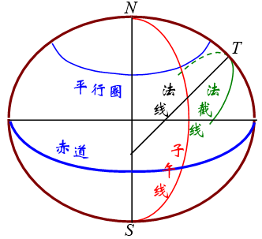
二、地球形状与重力场
1、地球形状
圆球、三轴椭球与旋转椭球。
旋转轴的南端点和北端点分别称为南极（点）和北极（点）；包含南北极点（即旋转轴）的平面称为子午面；子午面与旋转椭球面的交线称为子午圈（或经圈）。通过格林尼治的经线称为本初子午线，或零度经线。任一经线所在子午面与本初子午线所在子午面之间的夹角，定义为经度。
包含椭球中心且垂直于旋转轴的平面称为赤道面；赤道面与旋转椭球面的交线称为赤道；平行于赤道面的平面与椭球面的交线称为纬圈。包含椭球面上某点法线的平面称为法截面；法截面与椭球的交线称为法截线；当法截面包含南北极点时，法截线即为子午圈；当法截面垂直于子午面时，法截线称为卯酉圈。椭球面上一点与地心连线赤道面的夹角称为地心纬度；该点椭圆法线与赤道面的夹角，也称为测地纬度，地图绘制和位置的确定一般都是基于测地纬度的，常称之为地理纬度。

Slide 4
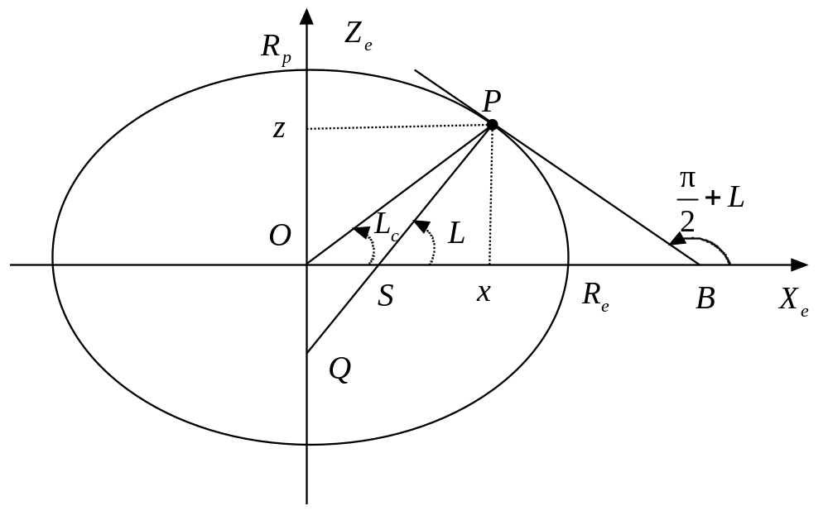
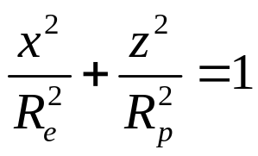
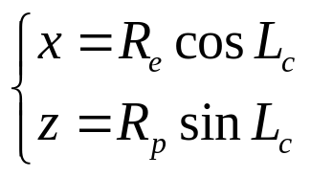
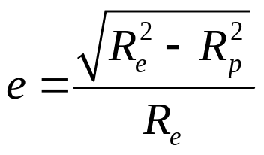
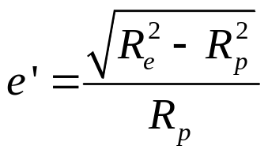
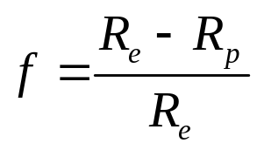
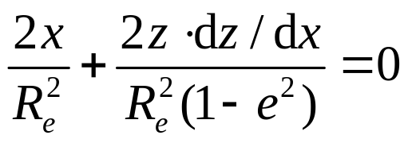
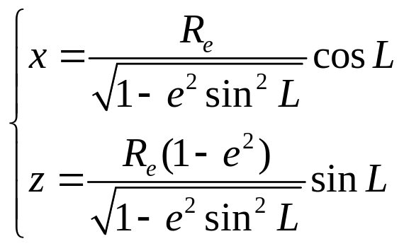
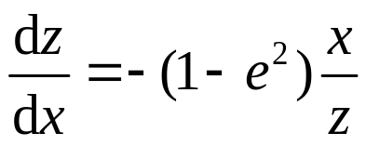
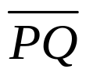
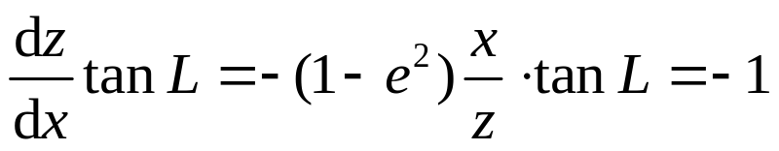
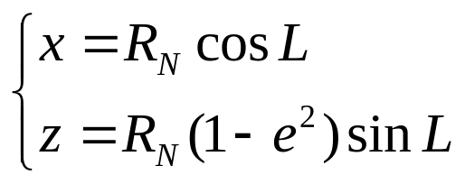
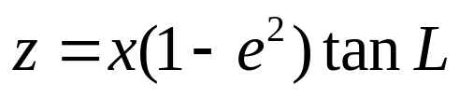
二、地球形状与重力场
1、地球形状
子午面椭圆相关计算
椭圆
方程
扁率
偏心率
第二偏心率
代入椭圆

Slide 5
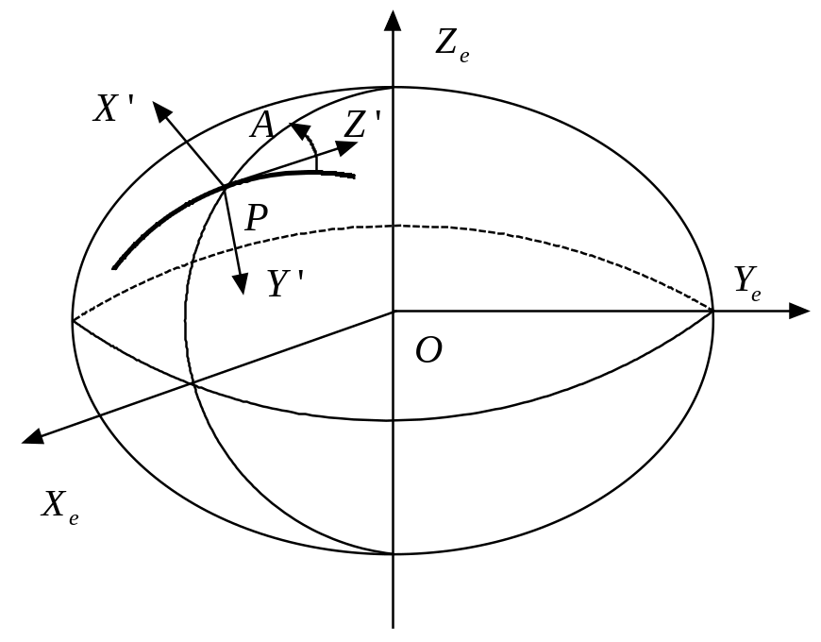
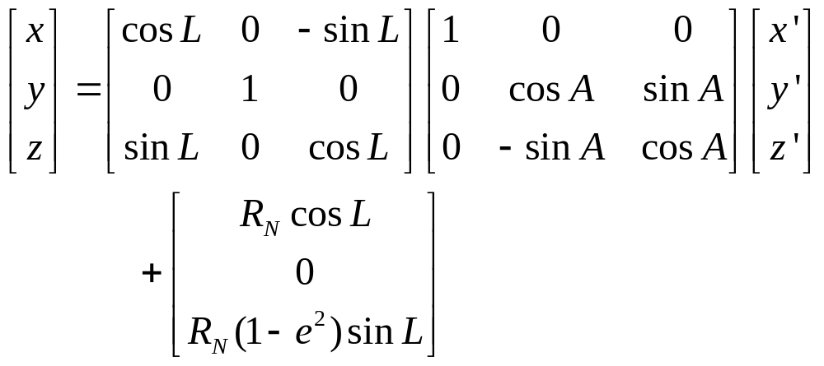
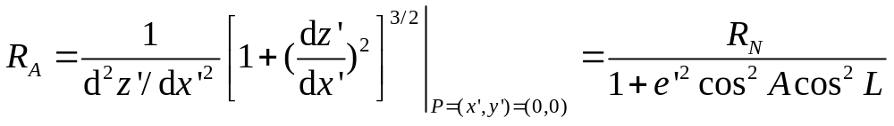
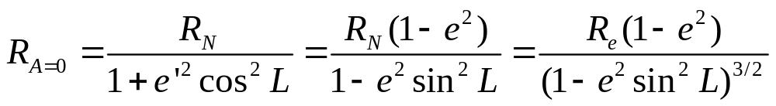
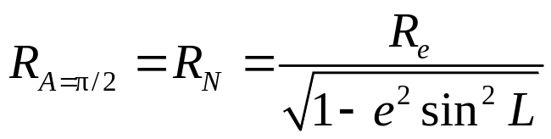
二、地球形状与重力场
1、地球形状
曲率半径
曲率公式
子午圈主曲率半径
卯酉圈主曲率半径

Slide 6
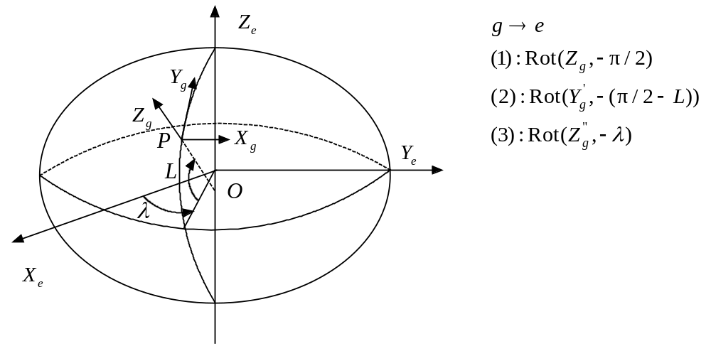
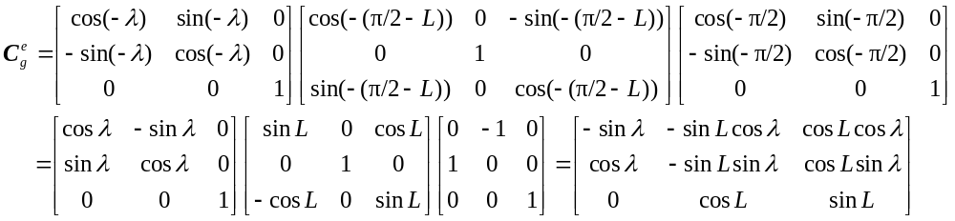
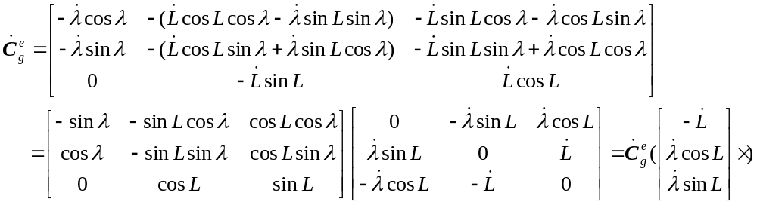
二、地球形状与重力场
1、地球形状
地球系至地理系的旋转

Slide 7
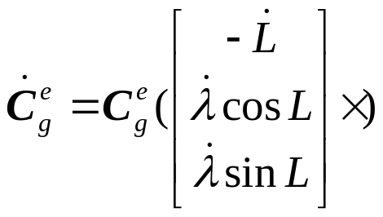
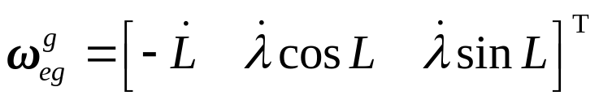
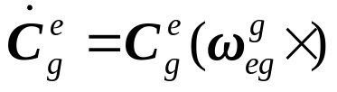
二、地球形状与重力场
1、地球形状
地球系至地理系的旋转

Slide 8
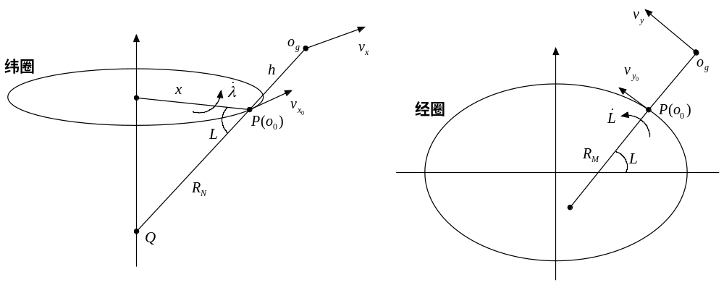
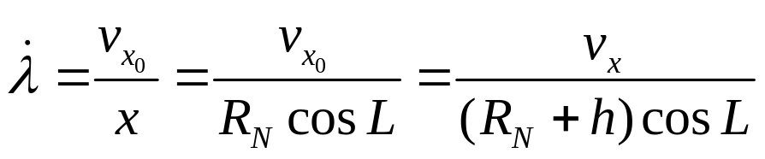
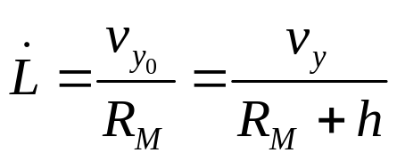
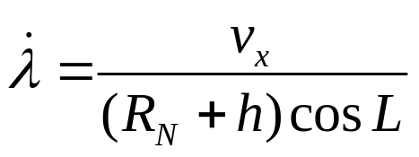
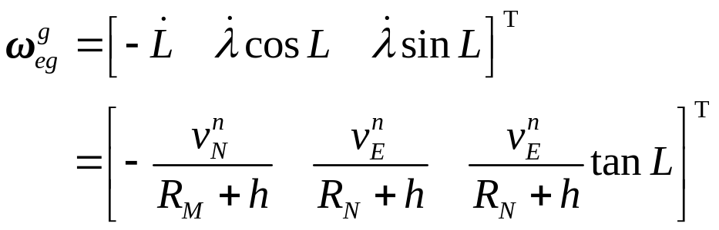
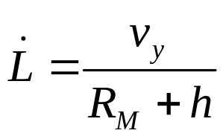
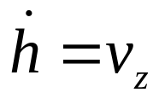
二、地球形状与重力场
1、地球形状
速度与经纬度变化率关系

Slide 9
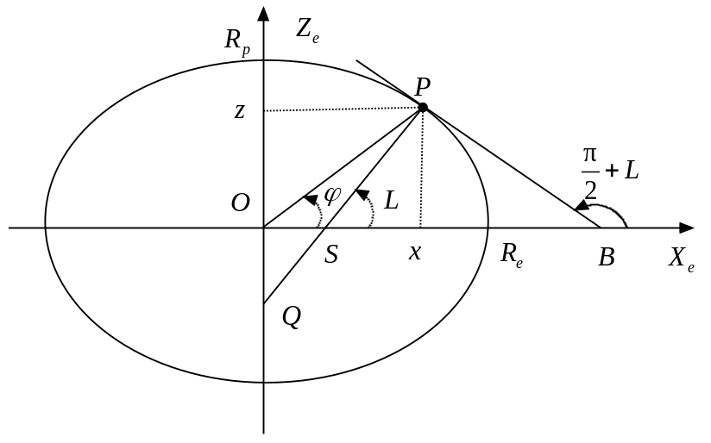


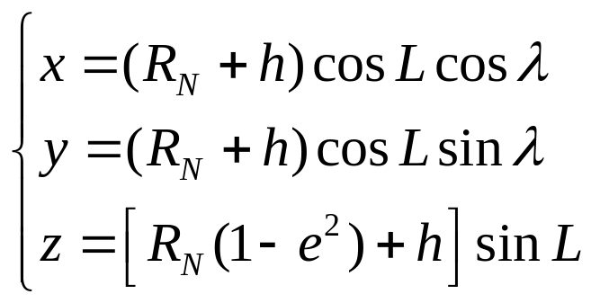
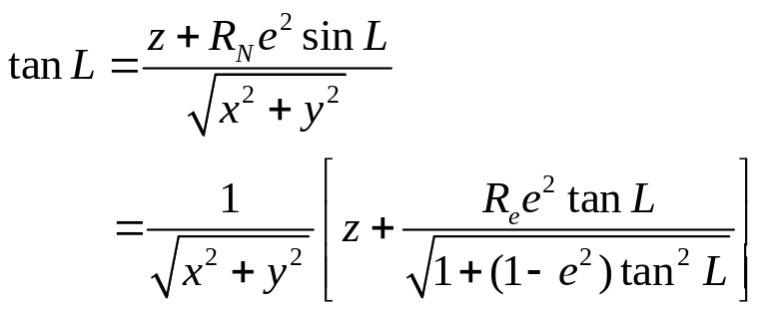
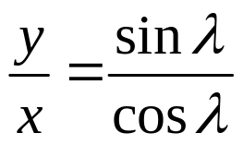

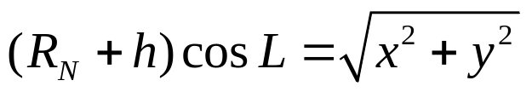
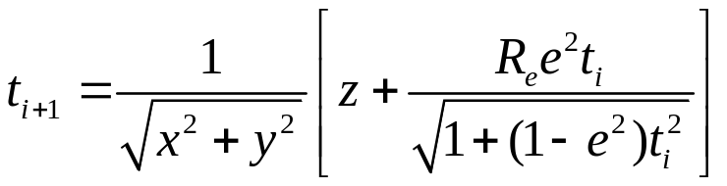

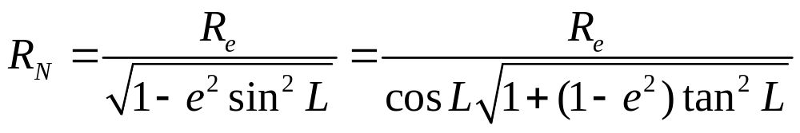
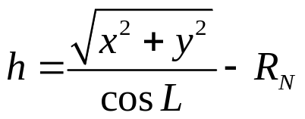
二、地球形状与重力场
1、地球形状
大地坐标与地心直角坐标之间转换

Slide 10
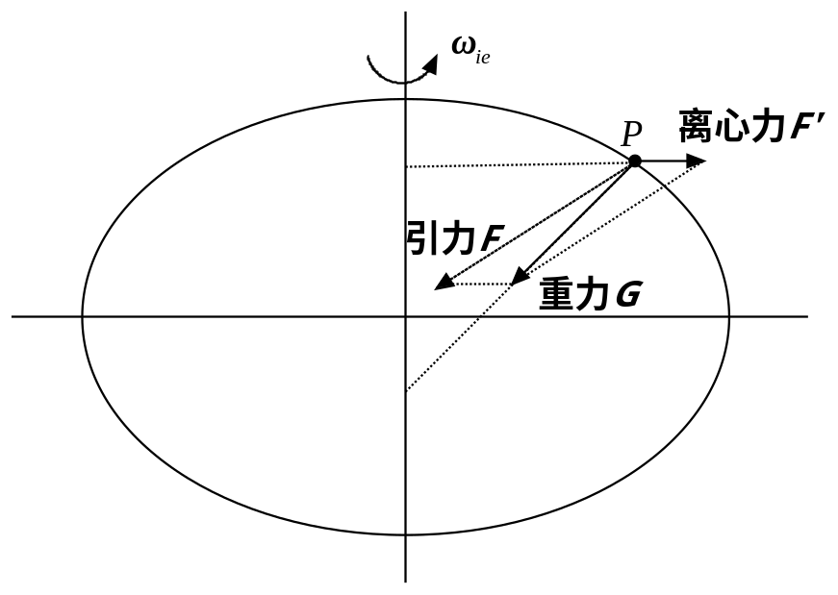
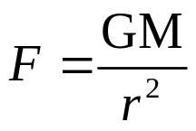

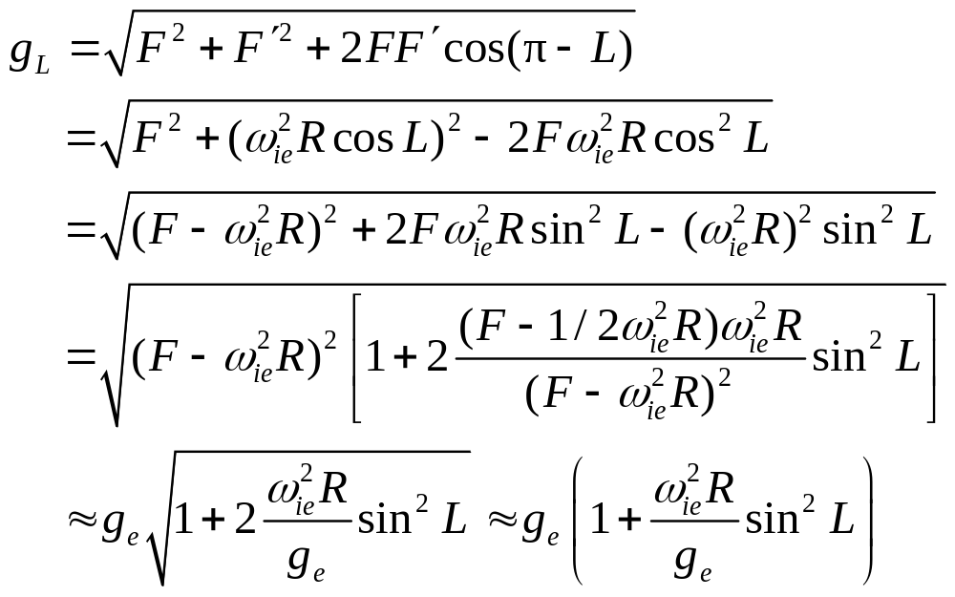
二、地球形状与重力场
2、重力场
引力
离心力(圆球假设)
重力
圆球假设
误差大！

Slide 11
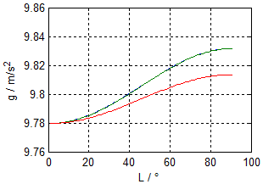
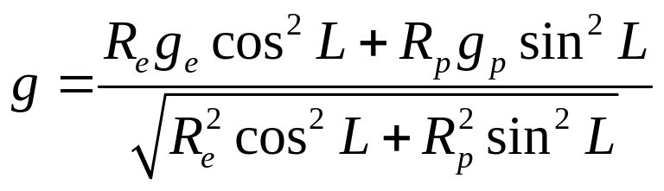
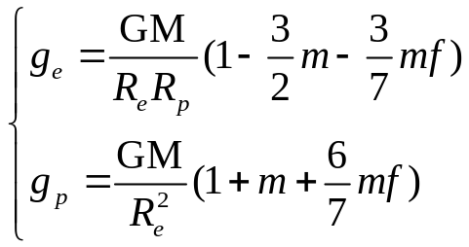
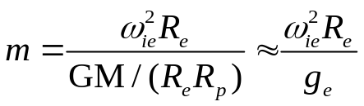
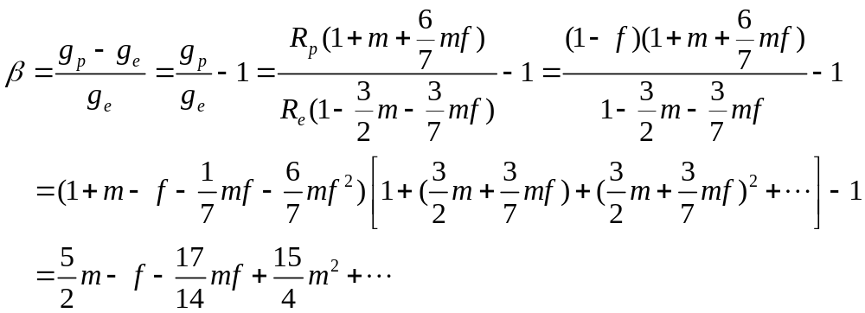
二、地球形状与重力场
2、重力场
假设旋转椭球表面上的重力方向处处垂直表面，即旋转椭球表面为重力等位面（质点沿表面运动不做功），1929年意大利人索密里安（Somigliana）给出公式
重力扁率
克莱罗定理（法国,1743）

Slide 12


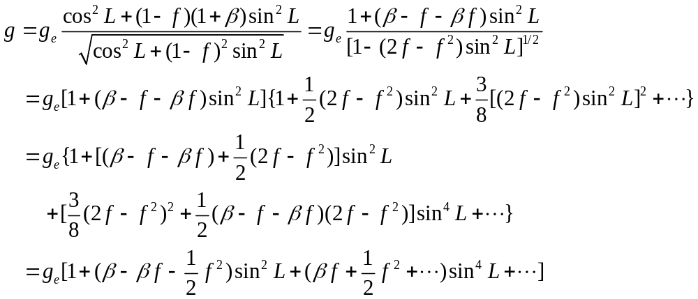
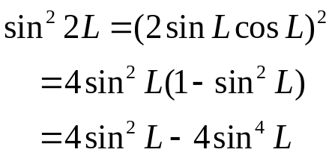


二、地球形状与重力场
2、重力场

Slide 13

二、地球形状与重力场
2、重力场

Slide 14




二、地球形状与重力场
2、重力场
重力与高度的近似关系

Slide 15

二、地球形状与重力场
2、重力场
h<0时摘自：http://blog.sina.com.cn/s/blog_40edfdc90102w0jq.html

Slide 16





二、地球形状与重力场
2、重力场
真垂线与地理垂线
（Heiskanen公式, 1967年）

Slide 17

二、地球形状与重力场
2、重力场(重力异常)

Slide 18






二、地球形状与重力场
2、重力场(重力异常)
位函数函数
球谐函数

Slide 19

二、地球形状与重力场
2、重力场(重力异常)
2190阶引力模型EIGEN-6C4，垂线偏差（选150阶、经度109°、高度0m）

Slide 20










三、捷联惯导更新算法
1、姿态更新（东-北-天导航参考坐标系n）
不用该思路！
链乘拆解法

Slide 21









三、捷联惯导更新算法
2、速度更新（比力方程）

Slide 22




三、捷联惯导更新算法
2、速度更新（比力方程离散化）

Slide 23



三、捷联惯导更新算法
2、速度更新（导航系旋转修正）
分部
梯形

Slide 24



三、捷联惯导更新算法
2、速度更新

Slide 25





三、捷联惯导更新算法
2、速度更新（多项式拟合补偿）
划船误差二子样补偿算法

Slide 26






三、捷联惯导更新算法
2、速度更新（划船误差补偿）
Matlab
动画演示

Slide 27





三、捷联惯导更新算法
3、位置更新

Slide 28


三、捷联惯导更新算法
4、仿真Matlab程序
function [qnb, vn, pos, eth] = insupdate(qnb, vn, pos, wm, vm, ts)
nn = size(wm,1); nts = nn*ts;
[phim, dvbm] = cnscl(wm, vm); % 圆锥误差/划船误差补偿
eth = earth(pos, vn); % 地球相关参数计算
vn1 = vn + rv2m(-eth.wnin*nts/2)*qmulv(qnb,dvbm) + eth.gcc*nts; % 速度更新
vn = (vn+vn1)/2;
pos = pos + [vn(2)/eth.RMh;vn(1)/eth.clRNh;vn(3)]*nts; vn = vn1; % 位置更新
qnb = qmul(rv2q(-eth.wnin*nts), qmul(qnb, rv2q(phim))); % 姿态更新
qnb = qnormlz(qnb);
function [phim, dvbm] = cnscl(wm, vm)
cs = [ [2, 0, 0, 0, 0 ]/3
[9, 27, 0, 0, 0 ]/20
[54, 92, 214, 0, 0 ]/105
[250, 525, 650, 1375, 0 ]/504
[2315, 4558, 7296, 7834, 15797]/4620 ]; % 补偿系数
wmm = sum(wm,1); vmm = sum(vm,1);
dphim = zeros(1,3); scullm = zeros(1,3);
n = size(wm, 1); % 子样数
if n>1
csw=cs(n-1,1:n-1)*wm(1:n-1,:); csv=cs(n-1,1:n-1)*vm(1:n-1,:);
dphim = cross(csw,wm(n,:)); % 圆锥补偿
scullm = cross(csw,vm(n,:))+cross(csv,wm(n,:)); % 划船补偿
end
phim = (wmm+dphim)';
dvbm = (vmm+0.5*cross(wmm,vmm)+scullm)';
function eth = earth(pos, vn) % 地球相关参数计算
global Re ff wie g0
ee = sqrt(2*ff-ff^2); e2 = ee^2; % 第一偏心率
eth.sl = sin(pos(1)); eth.cl = cos(pos(1)); eth.tl = eth.sl/eth.cl;
eth.sl2 = eth.sl*eth.sl; sl4 = eth.sl2*eth.sl2;
sq = 1-e2*eth.sl2; sq2 = sqrt(sq);
eth.RMh = Re*(1-e2)/sq/sq2+pos(3);
eth.RNh = Re/sq2+pos(3); eth.clRNh = eth.cl*eth.RNh;
eth.wnie = wie*[0; eth.cl; eth.sl];
eth.vn = vn;
eth.wnen = [-vn(2)/eth.RMh; vn(1)/eth.RNh; vn(1)/eth.RNh*eth.tl];
eth.wnin = eth.wnie + eth.wnen;
eth.wnien = eth.wnie + eth.wnin;
gLh = g0*(1+5.27094e-3*eth.sl2+2.32718e-5*sl4)-3.086e-6*pos(3);
eth.gn = [0;0;-gLh];
eth.gcc = eth.gn - cross(eth.wnien,vn); % 考虑重力/哥氏力/向心力

Slide 29




四、捷联惯导误差模型
1、惯性组件测量误差模型
陀螺误差模型
加计误差模型

Slide 30










四、捷联惯导误差模型
2、姿态误差方程
计算导航坐标系

Slide 31




四、捷联惯导误差模型
3、速度误差方程
比力方程的理论公式
实际计算公式
求误差

Slide 32






四、捷联惯导误差模型
4、位置误差方程
5、捷联惯导误差方程总结

Slide 33



四、捷联惯导误差模型
6、静基座误差特性
高度通道
水平通道

Slide 34









四、捷联惯导误差模型
6、静基座误差特性
休拉频率
傅科频率

Slide 35


四、捷联惯导误差模型
6、静基座误差特性
glvs
L = 30*arcdeg; wN = wie*cos(L); wU = wie*sin(L); tL = tan(L); eL = sec(L);
Ts = 10; T = 24*hur; t = (0:Ts:T-Ts)'/3600; len = length(t);
Ut = [-[0.0;0.0;0.0]*dph; [100;00]*ug; 0; 0];
X = zeros(7,len); X(:,1) = [[0;0;0]*arcmin; [0;0]; [0;0]/Re];
Ft = [ 0 wU -wN 0 -1/Re 0 0
-wU 0 0 1/Re 0 -wU 0
wN 0 0 tL/Re 0 wN 0
0 -g0 0 0 2*wU 0 0
g0 0 0 -2*wU 0 0 0
0 0 0 0 1/Re 0 0
0 0 0 eL/Re 0 0 0 ];
[Fk, Bk] = c2d(Ft, eye(size(Ft)), Ts); Uk = Bk*Ut; % 离散化
for k=2:length(t)
X(:,k) = Fk*X(:,k-1) + Uk;
% X([4:7],k) = 0; % 纯失准角
% X([1,3,5,6,7],k) = 0; % 东向通道
% X([2,3,4,6,7],k) = 0; % 北向通道
% X([3],k) = 0; % 水平通道
% X([2,4],k) = 0; % 北向和方位通道
end
mysubplot(311, t, X(1:3,:)/arcmin, 't / hur', '\phi_E ,\phi_N \phi_U / \prime');
mysubplot(312, t, X(4:5,:), 't / hur', '\deltav_E ,\deltav_N / m/s');
mysubplot(313, t, X(6:7,:)/arcmin, 't / hur', '\deltaL ,\delta\lambda / \prime');
东向陀螺常值漂移引起的误差
东向加速度计常值漂移引起的误差

Slide 36






五、捷联惯导初始对准
1、矢量定姿（双矢量）
常用算法：

Slide 37











五、捷联惯导初始对准
1、矢量定姿（多矢量）

Slide 38










五、捷联惯导初始对准
2、粗对准（解析粗对准）

Slide 39






五、捷联惯导初始对准
2、粗对准（间接粗对准）
初始时刻导航惯性系
初始时刻载体惯性系
惯性空间中观察
重力矢量形成锥面

Slide 40







五、捷联惯导初始对准
2、粗对准（间接粗对准）

Slide 41







五、捷联惯导初始对准
3、精对准
静基座简化导航算法
误差方程
状态空间模型

Slide 42





六、SINS/GPS组合导航
1、空间不同步（杆臂误差）

Slide 43





六、SINS/GPS组合导航
2、时间不同步

Slide 44



六、SINS/GPS组合导航
3、组合状态空间模型

